Slide 1


Canastas Comunitarias: Una experiencia en Sistemas de Alimentos Sanos en la Sierra Centro del Ecuador
Cuenca, Julio 17 de 2012

Slide 2
Agenda
Introducción: Problemática: Por qué sistemas locales de alimentos sanos? Antecedentes
Localización, objetivos y metodología
Resultados: Rentabilidad, Autonomía, Equidad, fortalecimiento agroecológico
Aprendizajes, conclusiones y desafíos
Notes:
De qué se trata la historia de hacer investigación-acción esta area y porque hacerlo. Es una de las formas de apoyar primero la agricultura y sobre todo agro-ecologica en terminos de sus fortalezas econo sociales, repensar el sistema de alimentos y relevar o impulsar iniciativas de innovacion alrededor de eso

Slide 3
Introducción
1. Problema de desarrollo
Contexto
Marco político
Actores: pequeños productores, Utopía y consumidores urbanos
2. Acciones requeridas para tratar el problema
3. Objetivos del proyecto

Slide 4
Objetivo General
Aprender cómo los pequeños agricultores y consumidores participan en mercados solidarios y recíprocos, cuáles son los efectos en la sustentabilidad económica, social y ecológica, en la construcción de capacidades y en fomento de la innovación de las familias participantes
Notes:
En esta presentación, enfocaremos brevemente en los principales principios metodológicos utilizados para la investigación del tema de Canastas Comunitarias, resultados y hallazgos respecto a las motivaciones, análisis, y propuestas desde los distintos actores que han dado forma a una plataforma urbano-rural para alimentos más sanos

Slide 5
Qué hicimos?
Varias líneas de investigación como parte del proceso iniciado en el 2010 (fases)
  Soto: Redefiniendo las relaciones campo-ciudad
  Bekkering: Múltiples realidades de las Canastas
  Marsh: La propuesta agroecológica en Tzimbuto
  Otters: Revisión de literatura en SLAS
El equipo concentró sus esfuerzos en entender la dinámica de los procesos de planificación, producción, intensificación agroecológica y organización con los pequeños productores, el proceso de acceso a mercado
Resultados en términos de 4 criterios: fortalecimiento agroecológico, autonomía, rentabilidad y equidad
Notes:
Seguimos varias líneas de investigación como parte del proceso iniciado en el 2010 (Soto, Bekkering, Marsh y Otters). EXPLICAR DE QUE SE TRATA CADA UNA
El equipo concentró sus esfuerzos en entender la dinámica de los procesos de planificación, producción, intensificación agroecológica y organización con los pequeños productores, el proceso de acceso a mercado y a los resultados obetenidos en terminos de 4 criterios
Explicar muy someramente como trabajo cada una

Slide 6
Proceso de acción-aprendizaje con productore(a)s y consumidores de la Canasta Comunitaria
Talleres participativos de construcción de entendimientos de lógicas/racionalidades económicas
Proceso de acompañamiento y registro de negociaciones, recolección, verificación y análisis de datos
Métodos combinados en investigaciones y procesos de acción
Notes:
Quién hizo qué?
Documentos impresos de todas las investigaciones
El proyecto fue abordado desde Como fue nuestra forma de trabajar, proceso de seguimiento de talleres participativos, de construccion conjunta de entendimientod de logicas economicas y racionalidades, por un lado. Por otro fue todo el proceso de acompanamiento y registro de negociaciones, la recoleccion y analisis de datos, reconstruccion y validacion a nivel de los grupos y de los actores. Todavia es un proceso incipiente. Toda la parte y aspectos sociales fueron analizados en el reporte del año pasado.
Metodos fueron combinados, para informar por investigacion/accion y mostrar cuán compleja ha sido el proceso.
Ahora nosotros vamos a mostrar que resultados obtuvimos en esta tercera línea en función de cuatro indicadores.
El generoso apoyo de McKnght con jason, estamos construyendo un paper y estos son algunos de los resultados.

Slide 7
Resultados, conclusiones y desafíos
Notes:
Hallazgos, cuando los pequenos productores tienne acceso al mercado como fecos y los puntos de venta directa en cemoplaf las rentabilidades y precios se asemejen a las condiciones del minorista para Tzimbuto y por lo tanto las rentabilidades reflejan cual es el % del valor producido que queda en manos de la intermediacion.
Pone de manifiesto tambien la importnacia de los mecados directos para los pequeños productoes. Porque no puede acceder a pesar de ser un mercado interesante: organizacion, escala, etc.

Slide 8
Las transacciones y sus resultados

Slide 9
Compras realizadas por la canasta Utopía durante el 2011, que asciende sobre los $USD 20,000.00. La comunidad de Tzimbuto explica con más de un 25% una parte substancial en el origen de productos en la Canasta. El tema entonces es que el mercado sigue siendo pequeño.
Destino de la producción agrícola Tzimbuto, en 2001. La frecuencia de venta varia de 1 por semana a 1 cada 3 meses. Los destinos mas frecuentes son mercados de Riobamba en venta, mientras que el consumo cubre los envios a familiares fuera de la comunidad, el autoconsumo y una fracción destinada a animales domésticos.
Notes:
De tres a cuatro fuentes de productos a principios del 2010, estas aumentan a 10 proveedores en el 2011, asumiendo a los agricultores individuales como un solo grupo. Proveedores como ACT entregan solo productos elaborados, principalmente harinas, y unos pocos individuos entregan principalmente frutas tropicales. En el 2011, entonces resumimos los orígenes a 5 fuentes principales: Tzimbuto, Mayoristas (Wholesalers) Productores individuales (Producers) y otras organizaciones económicas campesinas, EFO, (ACT, Cebadas, CEDEIN, etc.). (Tabla 2). En total todas estas últimas explican un 18% de los montos de ventas involucrados. La distribución se encuentra en la Figura 1.

Slide 10
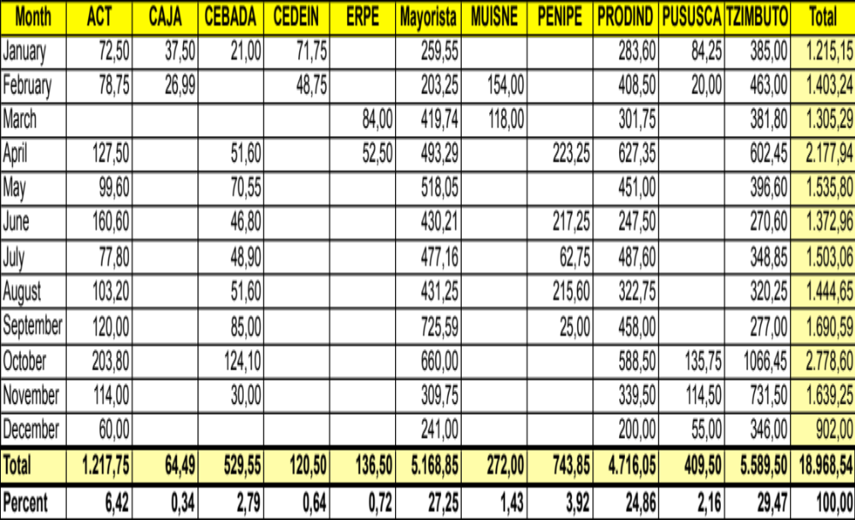
Ventas a Canastas por proveedor

Slide 11
Producción y fortalecimiento Agroecológico
Notes:
Cuanto podrian lograr en terminos de produccion los agricultores. Matriz de produccion, donde se explica las productivdad, no son tan bajas dadas las condiciones. Las cifras para U y T no son cifras de las mas bajas que se encuentran en este pais y ciertamente mas alta que el promedio nacional. Condiciones de una propuesta de bajo inputs externo.
Tablas de produccion con lo rendimientos
Ganan todos los agricultores, no todos ganan tienen que ver la rentabilidad del cultivo, y otro es si el mercado de mayorista es mas o menos favorables en terminosd e maximizar sus rentabilidaes. Si la renta es positiva si cubren sus costos de produccion y si el mercado de canastas es mas favorable que el mayoprista.
1 y 2 → todos ganan y quien pierde.
Tabla 3
Si hubiera venta al mayorista hay periodos o negativos o de baja rentabilidad
La diferencia entre el precio de canastas y alo que se compra al mayotista a es del 6% es lo que paga mas por concepto de entrega de productos limpios, pero en varias oportunidades, el saldo favo o desfav es en canasta fue negativo (6 veces en entregas totales) como grupo el negocio fue menos favorable en las canastas que al mayorista. Por ejem30% menos de lo que hubieen
La perdida para al productor del precio en canastas que la mayoristafue dle 12% se expresa

Slide 12
Producción
- Los rendimientos y costos por hectárea se encuentran en un rango normal para pequeños agricultores.
- Los costos de producción/comercialización relacionados con las unidades comercializadas, libras, es finalmente bajo, lo que denota cierta eficiencia en el uso de los recursos
Tzimbuto
Producto | Unidad | Costo/Unidad | Cost /Ha | Rend kg/ha
Arvejas | Libras | 0,18 | 2.130,0 | 6840,9
Cilantro | Libras | 0,08 | 2.304,6 | 9375,0
Col | Unidad | 1,32 | 3.690,2 | 28636,4
Frejol | libras | 0,13 | 2.130,3 | 6589,3
Lechugas | libras | 0,05 | 4.168,0 | 18181,8
Maiz | Unidad | 0,06 | 2.523,8 | 9843,8
Nabo | libras | 0,07 | 3.552,5 | 20045,5
Papas | libras | 0,08 | 2.318,4 | 13635,0
T Arbol | Unidad | 0,01 | 4.005,0 | 16740,0
Zanahoria | libras | 0,08 | 2.856,0 | 17145,8
Producto | Costo libra | Cost/ ha | Rend kg/ ha
Acelga | 0,06 | 3109 | 22000
Arvejas | 0,13 | 1915 | 6450
Brocoli | 0,07 | 2899 | 17661
Cebolla P | 0,17 | 4137 | 11353
Cilantro | 0,09 | 1616 | 7993
Col | 0,04 | 3420 | 34968
Coliflor | 0,10 | 2926 | 13357
Habas | 0,09 | 1622 | 7818
Lechugas | 0,07 | 3669 | 25455
Papas | 0,07 | 2466 | 14532
Remolacha | 0,23 | 3365 | 9135
Zanahoria | 0,06 | 2110 | 15738
Unalagua
Notes:
Rendimientos por ha
Así por ejemplo, los costos en Tzimbuto, como el caso de arveja, varían alrededor de US$2000/ha, costo muy similar al que se encuentra en Salcedo. Las lechugas aparecen liderando los costos en Tzimbuto y se ubican en un rango alto en Unalagua, en ambos casos casi US$4000/ha.
Los ejercicios destinados a caracterizar costos de producción significaron necesariamente la determinación de la estadística de producción para las condiciones socio-económicas en las dos localidades. Dado el hecho que los arreglos físicos de las fincas en ambos grupos consisten en pequeños pedazos de suelos, parcelas o chackras, la producción fue determinada para unidades relativamente pequeñas y sus parámetros de siembra y cosechas debieron ser ajustadas a una hectárea. La Tabla 1 (Anexo 4) para Tzimbuto contiene las estadísticas de producción de costos y rendimientos para un set de 10 cultivos mayormente de carácter agronómico, mientras que la Tabla 1 (Anexo 4.1) muestra datos semejantes pero con una combinación predominantemente hortícola en Unalagua.
Visto desde la perspectiva del Censo Agropecuario y diversos reportes agronómicos, los rendimientos por hectárea y los costos asociados a la hectárea se encuentran en un rango normal para pequeños agricultores. Así por ejemplo, los costos en Tzimbuto, como el caso de arveja, varían alrededor de US$2000/ha, costo muy similar al que se encuentra en Salcedo. Las lechugas aparecen liderando los costos en Tzimbuto y se ubican en un rango alto en Unalagua, en ambos casos casi US$4000/ha. Es notorio el hecho de que los costos de producción/comercialización relacionados con las unidades normalmente comercializadas, libras, es finalmente bajo, lo que denota cierta eficiencia en el uso de los recursos.

Slide 13
Autonomía

Slide 14
Tzimbuto: 80% representa mano de obra e insumos propios (suelos, agua, semillas y abonos animales) y muestran la mayor autonomía de esta propuesta.
Unalagua: Mayor dependencia en insumos externos, típico de una propuesta hortícola con alta dependencia de mercados de plántulas y semillas. 2/3 corresponde a insumos externos; un 1/3 de los costos es explicado por mano de obra, insumos propios y herramientas.
Tzimbuto
Unalagua
Producto | Jornal | InsExt | InsProp | Herram | Sum
Arveja | 40,0 | 32,0 | 14,6 | 13,3 | 100
Cilantro | 44,7 | 20,4 | 19,3 | 15,6 | 100
Col | 30,1 | 19,4 | 45,1 | 5,4 | 100
Frejol | 41,9 | 15,4 | 32,1 | 10,6 | 100
Lechuga | 28,5 | 13,2 | 49,7 | 8,6 | 100
Choclo | 41,7 | 25,7 | 21,9 | 10,7 | 100
Nabo | 38,0 | 14,1 | 39,2 | 8,7 | 100
Papas | 37,3 | 39,9 | 11,8 | 11,0 | 100
T Arbol | 37,2 | 18,2 | 38,6 | 6,0 | 100
Zanahoria | 42,0 | 26,1 | 19,3 | 12,6 | 100
% | 38,1 | 22,4 | 29,2 | 10,3
Producto | Jornal | InsExt | InsProp | Herram | Sum
Zanahoria | 30,77 | 62,39 | 4,75 | 2,10 | 100
Remolacha | 25,32 | 70,12 | 2,97 | 1,59 | 100
Papas | 31,63 | 47,17 | 17,44 | 3,76 | 100
Lechugas | 22,90 | 71,36 | 2,73 | 3,02 | 100
Habas | 40,68 | 46,29 | 9,25 | 3,78 | 100
Coliflor | 25,01 | 69,87 | 3,42 | 1,70 | 100
Col | 28,29 | 68,17 | 2,93 | 0,61 | 100
Cilantro | 30,54 | 59,04 | 5,92 | 4,50 | 100
Cebolla P | 19,61 | 76,00 | 2,37 | 2,02 | 100
Brócoli | 24,91 | 68,28 | 3,45 | 3,36 | 100
Acelga | 23,55 | 70,10 | 3,22 | 3,14 | 100
Arvejas | 36,97 | 46,45 | 5,31 | 5,09 | 100
% | 28,35 | 62,94 | 5,31 | 2,89
Notes:
El análisis de datos muestra la mayor dependencia en insumos externos, lo cual es típico de una propuesta hortícola con alta dependencia de mercados de plántulas y semillas. El resultado que casi 2/3 por insumos externos en este escenario; un 1/3 de los costos es explicado por mano de obra, insumos propios y herramientas.
Tzimbuto: Es interesante notar que en Tzimbuto (Tabla 2.2, Anexo 4), una proporción significativa de los costos son mano de obra e insumos propios (suelos, agua, semillas y abonos animales). Los insumos externos aparecen en un rango intermedio, alrededor del 20%. Una configuración es notablemente diferente a la establecida para los costos de producción para las productoras de Unalagua y muestran la mayor autonomía de esta propuesta.

Slide 15
La Rentabilidad fue analizada en términos de la satisfacción del productor en relación al costo/beneficio para el sistema agroecológico.

Slide 16
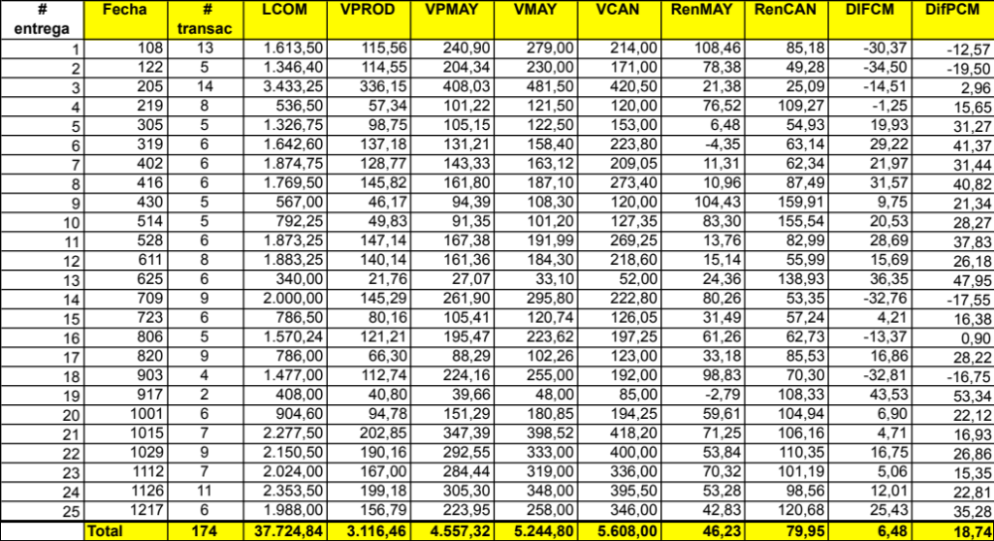
Beneficios al productor y consumidor: Tzimbuto

Slide 17
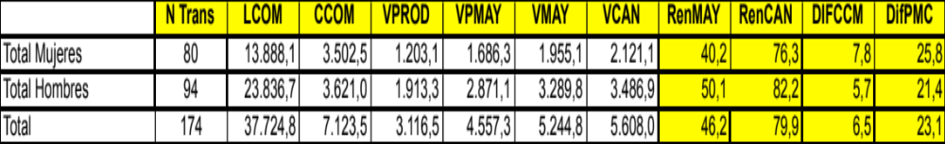
Se produce casi el doble de rentabilidad, al fin del periodo, a productores que entregan a Canasta (80 %) respecto lo que hubiesen obtenido en el Mayorista (46%). Al menos en dos eventos se registran retornos negativos al Mayorista y en ningún caso en ventas a la Canasta.
- La diferencia promedio en costos al consumidor por compras directas de productos agro-ecológicos fue solo del 6% en el periodo.
En un 30% de las entregas los consumidores pagaron menos al productor que lo que hubiesen tenido que pagar por compras al Mayorista. Para el productor, en promedio, la relación de precios fue casi un % mayor en Canasta que en el Mayorista
Notes:
La tabla 3 contiene las estadísticas de entregas a canastas y se compara con lo que hubiera sido una venta de la producción al Mayorista. Es interesante notar, por una parte, que se produce casi un doble de rentabilidad, al fin del periodo, a productores que entregan a Canasta (80 %) respecto lo que hubiesen obtenido en el Mayorista (46%). Al menos en dos eventos se registran retornos negativos al Mayorista y en ningún caso en ventas a la Canasta. Por otra parte, la diferencia promedio en costos al consumidor por compras directas de productos agro-ecológicos fue solo del 6% en el periodo (DIFCM). Es más, en un 30% de las entregas los consumidores pagaron menos al productor que lo que hubiesen tenido que pagar por compras al Mayorista. Estas situaciones se presentaron en particular a inicios del año, cuando los precios a mercado se mantenían altos, particularmente papas. Para el productor, en promedio, la relación de precios fue casi un 23% mayor en Canasta que en el Mayorista (DifPCM).
Pero, al tratarse de entregas en grupos quien pierde o gana en un periodo particular necesita más análisis. Desagregando las entregas por productor, resulta que un 26% (9 productoras y 5 productores) hubiesen tenido rentabilidad negativas por sus productos en el Mayorista. Ningún caso ocurre en Canasta. Además a aproximadamente un 40% de las productora(e)s (22), los consumidores compraron productos a valores menores o iguales que en el mayorista (Tabla 4.0).

Slide 18
Beneficios para el productor por producto: mercado canasta vs mayorista 2011
No. | Producto | Unidades | CCOM | VPROV | VPMAY | VMAY | VCAN | RenMAY | RenCAN | DifCM | N Agric
1 | Acelga | Atado | 510,0 | 51,0 | 33,2 | 39,5 | 127,5 | -35,0 | 150,0 | 69,0 | 13
2 | Arveja | Saco | 24,0 | 185,1 | 213,6 | 240,0 | 264,0 | 15,4 | 42,6 | 9,1 | 6
3 | Brócoli | Unidad | 472,0 | 49,6 | 40,0 | 50,0 | 118,0 | -19,3 | 138,1 | 57,6 | 5
4 | Choclo | Saco | 25,0 | 93,8 | 150,3 | 167,0 | 211,0 | 60,3 | 125,0 | 20,9 | 4
5 | Cilantro | Atado | 1.851,0 | 177,4 | 144,8 | 190,5 | 185,1 | -18,4 | 4,3 | -2,9 | 19
6 | Col | Unidad | 816,0 | 71,7 | 239,8 | 288,9 | 256,2 | 234,5 | 257,3 | -12,8 | 10
7 | Col blanca | Unidad | 205,0 | 18,0 | 36,5 | 44,0 | 48,0 | 102,8 | 166,5 | 8,3 | 3
8 | Col morada | Unidad | 175,0 | 15,4 | 39,4 | 47,5 | 42,5 | 156,4 | 176,4 | -11,8 | 6
9 | Coliflor | Unidad | 100,0 | 15,0 | 9,6 | 12,0 | 25,0 | -36,0 | 66,7 | 52,0 | 1
10 | Fréjol | Saco | 8,0 | 45,4 | 71,2 | 80,0 | 68,0 | 56,8 | 49,8 | -17,6 | 2
11 | Habas | Saco | 48,0 | 206,4 | 276,0 | 330,5 | 420,0 | 33,7 | 103,5 | 21,3 | 10
12 | Hierbas | Atado | 165,0 | 8,3 | 13,2 | 16,5 | 16,5 | 60,0 | 100,0 | 0,0 | 2
13 | Lechuga | Unidad | 1.716,0 | 78,5 | 159,1 | 212,2 | 359,3 | 102,6 | 357,5 | 40,9 | 19
14 | Maíz | Libras | 82,0 | 20,5 | 26,2 | 32,8 | 32,8 | 28,0 | 60,0 | 0,0 | 1
15 | Nabo | Atado | 392,0 | 43,8 | 21,4 | 30,5 | 83,7 | -51,3 | 90,9 | 63,5 | 5
16 | Papa | Quintal | 188,5 | 1.558,7 | 2.392,3 | 2.688,0 | 2.637,0 | 53,5 | 69,2 | -1,9 | 26
17 | Remolacha | Saco | 6,0 | 82,8 | 50,0 | 59,5 | 50,0 | -39,6 | -39,6 | -19,0 | 2
18 | Tomate | Saco | 13,0 | 58,0 | 246,5 | 265,0 | 234,0 | 325,2 | 303,7 | -13,2 | 8
19 | Zambo | Unidad | 267,0 | 64,1 | 80,1 | 85,5 | 133,5 | 25,0 | 108,3 | 36,0 | 12
20 | Zanahoria | Saco | 56,0 | 267,4 | 304,6 | 352,9 | 284,0 | 13,9 | 6,2 | -24,3 | 19
21 | Zapallo | Unidad | 4,0 | 5,6 | 9,6 | 12,0 | 12,0 | 71,4 | 114,3 | 0,0 | 1
 | Total |  | 7123,5 | 3116,46 | 4557,32 | 5244,80 | 5608,0 | 46,2 | 79,9 | 6,5 | 174
PRODUCTO | PVPR | VCAN | SALDOC % | VMERC | SALDOMP | Dif C/M $
ACELGA | 15,76 | 49,25 | 212,50 | 49,50 | 214,09 | -0,25
ARVEJAS | 40,84 | 329,00 | 705,52 | 329,00 | 705,52 | 0,00
BROCOLI | 18,69 | 44,50 | 138,10 | 53,85 | 188,12 | -9,35
CEBOLLA | 13,78 | 28,50 | 106,90 | 35,46 | 157,40 | -6,96
CILANTRO | 17,55 | 48,75 | 177,78 | 40,05 | 128,21 | 8,70
COL | 17,22 | 58,75 | 241,12 | 60,35 | 250,41 | -1,60
COLIFLOR | 26,91 | 58,45 | 117,21 | 68,80 | 155,67 | -10,35
HABAS | 51,92 | 223,65 | 330,73 | 275,57 | 430,72 | -51,92
LECHUGA | 32,40 | 152,78 | 371,55 | 147,62 | 355,61 | 5,17
PAPAS | 17,04 | 25,75 | 51,10 | 31,05 | 82,20 | -5,30
REMOLACHA | 82,08 | 133,36 | 62,48 | 186,93 | 127,75 | -53,57
ZANAHORIA | 89,00 | 166,25 | 86,80 | 233,61 | 162,48 | -67,36
 | 423,19 | 1318,99 | 211,68 | 1511,78 | 257,23 | -16,07

Slide 19
Equidad
Una transacción exitosa en una entrega no significa que todos ganan. Por ello es importante mirar la participación, quién pierde o gana, porcentaje/número de agricultores activos, género/etario, evolución del proceso de relacionamiento y percepciones.

Slide 20
No todos ganan… al tratarse de entregas en grupos quien pierde o gana en un periodo particular necesita más análisis. Desagregando las entregas por productor, un 26% (9 productoras y 5 productores) hubiesen tenido rentabilidad negativas por sus productos en el Mayorista. Ningún caso ocurre en Canasta. Además a aproximadamente un 40% de las productora(e)s (22), los consumidores compraron productos a valores menores o iguales que en el mayorista
ID | Nombres | N Trans | LCOM | CCOM | VPROD | VPMAY | VMAY | VCAN | RenMAY | RenCAN | DIFCCM | DifPMC
1 | Alberto Remache | 1 | 52,5 | 70,0 | 3,2 | 10,5 | 14,0 | 14,0 | 227,7 | 337,0 | 0,0 | 33,3
2 | Alberto Tenelema | 2 | 209,5 | 3,5 | 16,5 | 22,2 | 25,0 | 24,0 | 34,5 | 45,4 | -4,2 | 8,1
3 | Angel Herrera | 1 | 132,0 | 22,0 | 5,3 | 6,6 | 6,6 | 11,0 | 25,0 | 108,3 | 40,0 | 66,7
4 | Ángel Tenelema | 14 | 1.768,5 | 985,5 | 132,2 | 209,7 | 249,5 | 299,6 | 58,6 | 126,7 | 16,7 | 42,9
5 | Edgar Cruz | 1 | 154,5 | 6,0 | 22,5 | 37,8 | 42,0 | 42,0 | 68,0 | 86,6 | 0,0 | 11,1
6 | Eugenio Naula | 2 | 96,3 | 95,0 | 5,4 | 12,3 | 16,2 | 20,0 | 125,6 | 268,1 | 19,0 | 63,2
7 | Francisco alcoser | 2 | 279,0 | 18,0 | 17,9 | 20,0 | 22,5 | 22,5 | 11,7 | 25,8 | 0,0 | 12,6
8 | Francisco Alcoser | 7 | 626,3 | 587,0 | 44,0 | 127,4 | 156,6 | 141,5 | 189,9 | 221,9 | -10,6 | 11,0
9 | Francisco Lema | 8 | 3.323,0 | 49,0 | 286,1 | 393,1 | 453,5 | 492,0 | 37,4 | 72,0 | 7,8 | 25,2
10 | Geovanny Gualli | 3 | 814,5 | 136,0 | 60,9 | 114,6 | 131,0 | 141,0 | 88,2 | 131,4 | 7,1 | 23,0
11 | Hugo Tenelema | 2 | 748,4 | 76,0 | 57,5 | 53,0 | 61,0 | 86,0 | -7,9 | 49,5 | 29,1 | 62,4
12 | Jorge Herrera | 7 | 870,8 | 312,0 | 39,8 | 72,4 | 83,1 | 93,0 | 82,0 | 133,8 | 10,6 | 28,5
13 | José Alcoser | 1 | 132,2 | 87,0 | 9,8 | 6,1 | 8,7 | 17,4 | -37,9 | 77,3 | 50,0 | 185,7
14 | José Tenelema | 14 | 4.193,4 | 370,0 | 374,5 | 535,4 | 606,6 | 694,2 | 43,0 | 85,3 | 12,6 | 29,6
15 | Leandro Tenelema | 4 | 724,5 | 11,5 | 55,6 | 86,1 | 98,9 | 57,5 | 55,0 | 3,5 | -72,0 | -33,2
16 | Luis Herrera | 11 | 2.612,5 | 375,0 | 226,9 | 248,7 | 283,0 | 352,8 | 9,6 | 55,4 | 19,8 | 41,9
17 | Manuel Pucuna | 2 | 814,0 | 10,0 | 72,3 | 142,4 | 160,0 | 148,0 | 96,9 | 104,7 | -8,1 | 3,9
18 | Pedro Villalobos | 2 | 344,0 | 172,0 | 17,2 | 11,6 | 13,8 | 43,0 | -32,8 | 150,0 | 68,0 | 272,0
19 | Pedro Yuquilema | 1 | 1.337,5 | 12,5 | 103,4 | 222,5 | 250,0 | 225,0 | 115,3 | 117,7 | -11,1 | 1,1
20 | Pío Tenelema | 2 | 1.366,0 | 14,0 | 105,2 | 76,8 | 87,0 | 147,0 | -27,0 | 39,7 | 40,8 | 91,4
21 | Raul Alcoser | 1 | 75,0 | 100,0 | 4,6 | 4,5 | 6,0 | 20,0 | -1,7 | 337,0 | 70,0 | 344,4
22 | Samuel Allaica | 3 | 855,5 | 58,0 | 75,9 | 119,5 | 135,0 | 136,0 | 57,5 | 79,2 | 0,7 | 13,8
23 | William Tenelema | 3 | 2.307,0 | 51,0 | 176,6 | 337,9 | 379,8 | 259,5 | 91,3 | 46,9 | -46,4 | -23,2
 | Total | 94 | 23.836,7 | 3.621,0 | 1.913,3 | 2.871,1 | 3.289,8 | 3.486,9 | 50,1 | 82,2 | 5,7 | 21,4

Slide 21
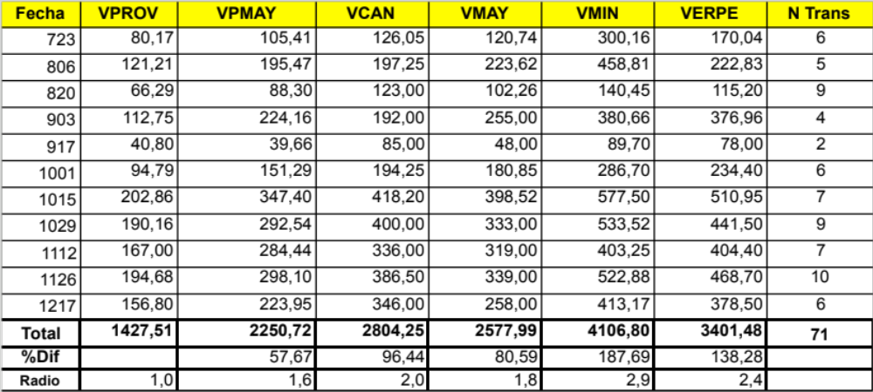
Ahorros para el consumidor - Tzimbuto
La relación promedio de precio del minorista respecto del precio de costos al productor es de casi 3 veces, seguido de ERPE en 2.5, el doble en canasta, menores a doble para ventas del mayorista y de ventas del productor al mayorista

Slide 22
Un hallazgo fue que cuando los pequeños productores tienen acceso a mercados protegidos y puntos de venta directa, las rentabilidades y precios se asemejan a las condiciones del minorista para Tzimbuto y por lo tanto las rentabilidades reflejan cuál es el porcentaje del valor producido que queda en manos de la intermediación.

Slide 23
Conclusiones
- No se puede decir que los productores reciban por sus esfuerzos en presentación y calidad de producto una prima significativa de reconocimiento.
- La ventaja, al parecer y como grupo, la obtienen de un mercado seguro.
- Una limitante central es entonces que el mercado sigue siendo pequeño.
Un negocio grupal positivo no significa que todos ganan. En varias ocasiones, dependiendo del producto entregado, algunos productores pierden o mas frecuentemente obtienen precios menos favorables en Canasta que en Mayorista

Slide 24
Retos encontrados
Crecimiento
Entendimiento de las lógicas y perspectivas urbanas
Las lógicas campesinas de acceso a mercado como proceso

Slide 25
Aspectos críticos
Relaciones asimétricas entre campesinos indígenas y consumidores urbanos
Altos costos de negociación en tiempo para los productores.
En transacciones grupales, no todos ganan
Inseguridades en torno al significado de precio justos.
Persiste el aspecto económico de la transacción. Vale tanto para los productores que ven una oportunidad más de venta, como a los consumidores que obtienen alimentos sanos a bajo costo en relación a los mercados detallistas.
Percepción débil del productor de las reglas del mercado

Slide 26
Aspectos positivos
- Facilita el acceso a productos agro-ecológicos a precios corrientes.
- Ahorra en transporte y manejo del producto desde la finca a la mesa. Impactando el uso de energías fósiles.
- Fue un ejemplo de mercado de contrato social.
- Brinda la oportunidad de participación en ventas directas.
- Incentiva el fortalecimiento de la organización comunitaria rural para coordinar la relación con el mercado urbano.
- Incentiva la adopción de practicas agroecológicas y diversificación de producción.
- Provea un espacio de protagonismo y liderazgo para las mujeres, quienes juegan roles importantes en la producción agrícola tanto como en la organización y consumo urbano. Promueve cambios positivos en las relaciones de género.
- Baja los riesgos asociados con dependencia de los campesinos en los mayoristas.
- Es escuela de liderazgos en negociación para campesino pequeños.
- Redefine un nueva relación entre productores y consumidores.
- Ofrece un espacio social de encuentro y lecturas políticas sobre el acceso a alimentos.

Slide 27
Gracias por su atención!

